Slide 1


BÀI 1
GIỚI THIỆU VỀ
KHOA HỌC TỰ NHIÊN

Slide 2

HOẠT ĐỘNG NHÓM
Lớp chia thành 4 nhóm
Nhiệm vụ: Trả lời các câu hỏi:
Nhóm 1: Cuộc sống sẽ như thế nào nếu không có điện?
Nhóm 2: Cuộc sống sẽ như thế nào nếu không có dự báo thời tiết?
Nhóm 3: Cuộc sống sẽ như thế nào nếu không phát hiện ra virus corona và vaxcin?
Nhóm 4: Cuộc sống sẽ như thế nào nếu con người không biết gì về vũ trụ?

Slide 3

I. THẾ NÀO LÀ KHOA HỌC TỰ NHIÊN?
Khoa học tự nhiên nghiên cứu các sự vật, hiện tượng của thế giới tự nhiên và ảnh hưởng của thế giới tự nhiên đến cuộc sống của con người.

Slide 4
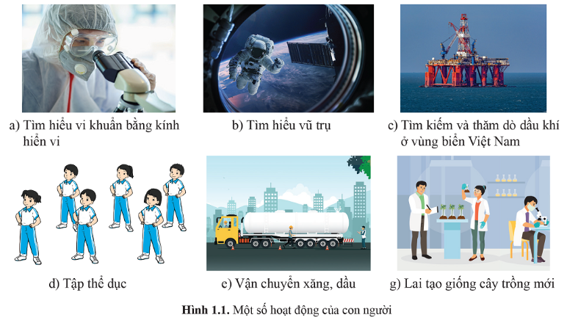
Hãy quan sát hình và cho biết những hoạt động nào là hoạt động nghiên cứu khoa học tự nhiên?

Slide 5
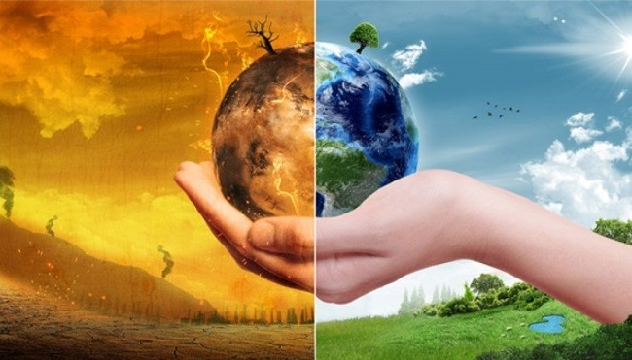


Tìm thêm ví dụ về những hoạt động được coi là nghiên cứu khoa học tự nhiên và những hoạt động không được coi là nghiên cứu khoa học tự nhiên.
Hoạt động nghiên cứu khoa học tự nhiên
Lấy mẫu nước nghiên cứu
Làm thí nghiệm
Tìm hiểu biến đổi khí hậu

Slide 6
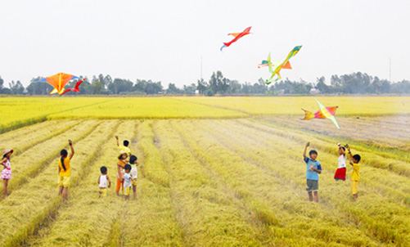
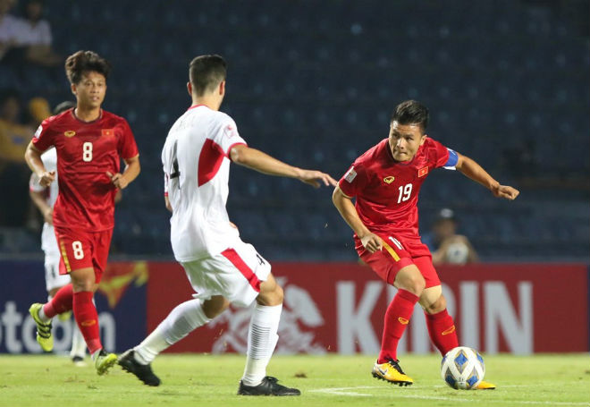

Hoạt động không phải nghiên cứu khoa học tự nhiên
Thả diều
Đá bóng
Rửa bát đĩa

Slide 7
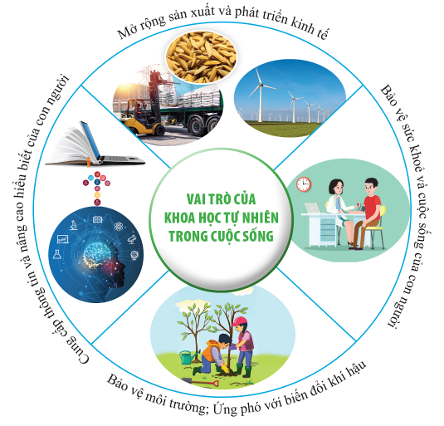
II. VAI TRÒ CỦA KHOA HỌC TỰ NHIÊN TRONG CUỘC SỐNG
Quan sát hình và cho biết KHTN có vai trò như thế nào trong cuộc sống của con người? Cho ví dụ minh họa.
Hình 1.2. Một số vai trò của khoa học tự nhiên trong cuộc sống

Slide 8
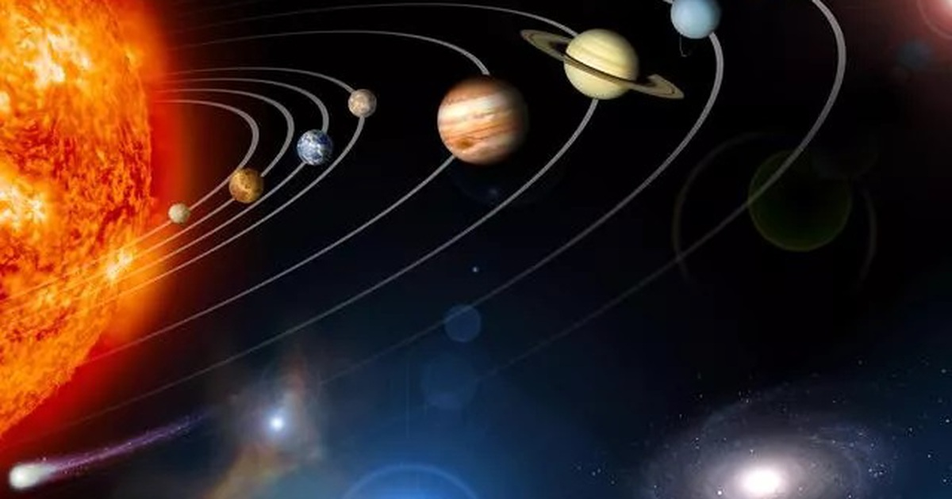
1. Cung cấp thông tin và nâng cao hiểu biết của con người
Tìm hiểu hệ Mặt Trời

Slide 9
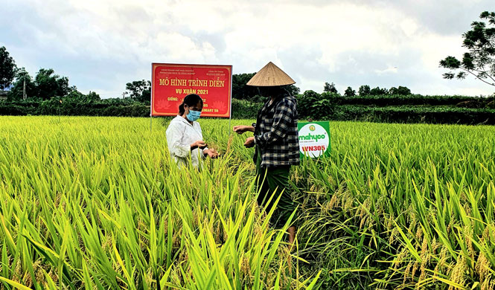
2. Mở rộng sản xuất và phát triển kinh tế
Nghiên cứu giống lúa mới Ma Lâm 54 và Ma Lâm 232, cho năng suất cao trên vùng đất hạn Bình Thuận

Slide 10
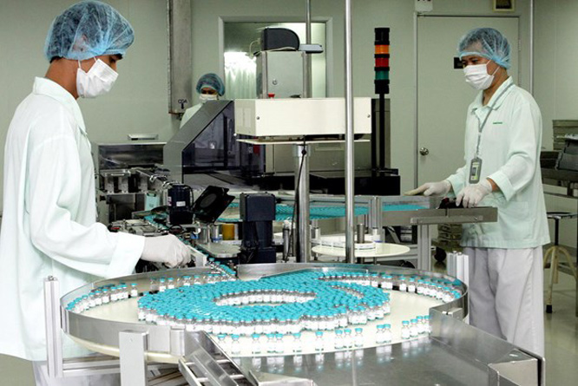
3. Bảo vệ sức khỏe và cuộc sống của con người.
Nghiên cứu và sản xuất các vacxin

Slide 11
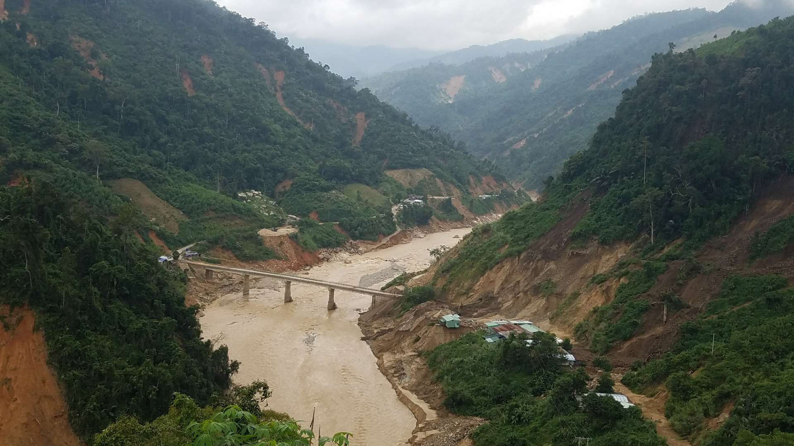
4. Bảo vệ môi trường, ứng phó với biến đổi khí hậu.
Nghiên cứu về đặc điểm địa hình ở tại các vùng núi cao

Slide 12

HOẠT ĐỘNG NHÓM
Nhiệm vụ: Hãy nêu tối thiểu 10 hoạt động nghiên cứu khoa học tự nhiên và xác định lợi ích của chúng với cuộc sống con người bằng cách đánh dấu tích vào cột tương ứng.
Vai trò của Hoạt khoa học động tự nhiên nghiên cứu KHTN

Slide 13
III. CÁC LĨNH VỰC CHỦ YẾU CỦA KHOA HỌA TỰ NHIÊN
Các lĩnh vực chủ yếu của khoa học tự nhiên
Vật lí
Sinh học
Hóa học
Thiên văn học
Khoa học Trái Đất

Slide 14
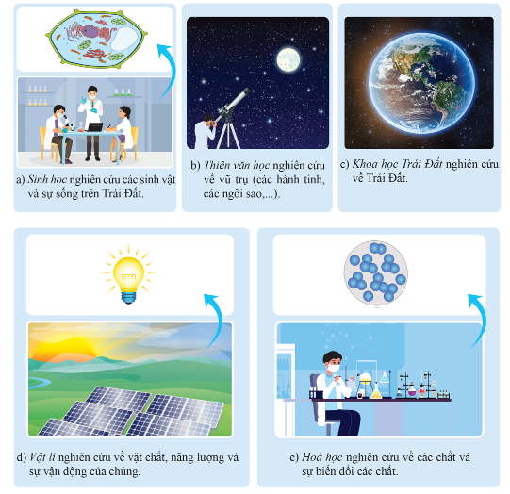
Quan sát hình và cho biết đối tượng nghiên cứu của từng lĩnh vực của KHTN.
Hình 1.3. Đối tượng nghiên cứu của khoa học tự nhiên

Slide 15
Vật lí: nghiên cứu về vật chất, năng lượng và sự vận động của chúng trong tự nhiên.
Sinh học: nghiên cứu các sinh vật và sự sống trên Trái Đất.
Hóa học: nghiên cứu về các chất và sự biến đổi các chất trong tự nhiên.
Thiên văn học: nghiên cứu về vũ trụ, hành tinh và các ngôi sao.
Khoa học Trái Đất: nghiên cứu về Trái Đất – ngôi nhà chung của chúng ta.

Slide 16
Hãy lấy ví dụ về đối tượng nghiên cứu của các lĩnh vực KHTN
Các lĩnh vực chủ yếu của KHTN | Vật lí | Hóa học | Sinh học | Thiên văn học | Khoa học Trái Đất
Đối tượng nghiên cứu
- Sự biến đổi chất
- Sự hình thành và sinh sản của vi khuẩn
- Tìm hiểu về Ngân Hà
- Hình dạng Trái Đất
- Năng lượng điện
- Tìm hiểu về lực
- Cấu tạo của tế bào
- Tìm hiểu về Mặt Trời
- Tìm hiểu bầu khí quyển
- Đặc điểm của các loài bò sát
- Dòng điện xoay chiều
- Tìm hiểu về thủy tức
- Tìm hiểu về Mặt Trăng
- Các hợp chất hữu cơ
- Tìm hiểu về động đất

Slide 17
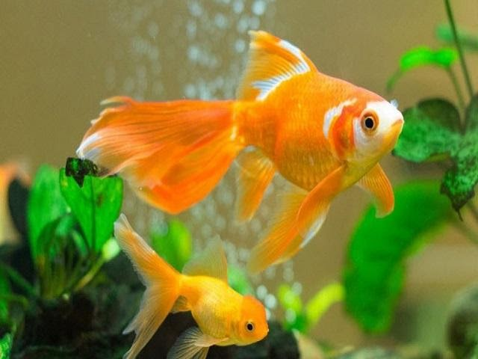
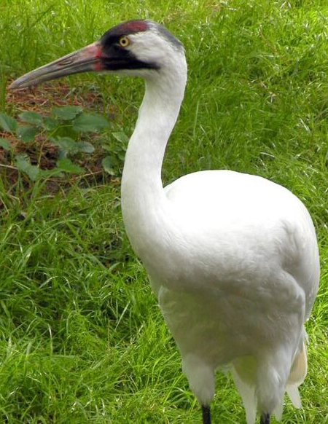
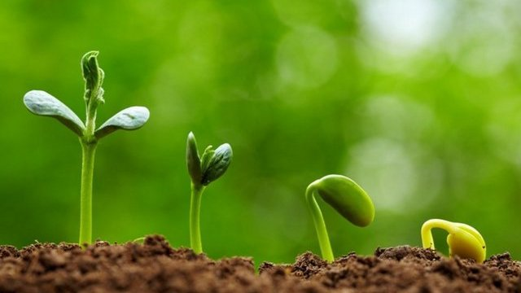
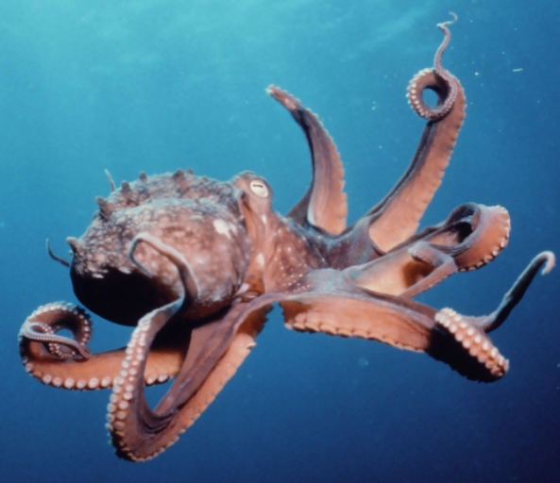
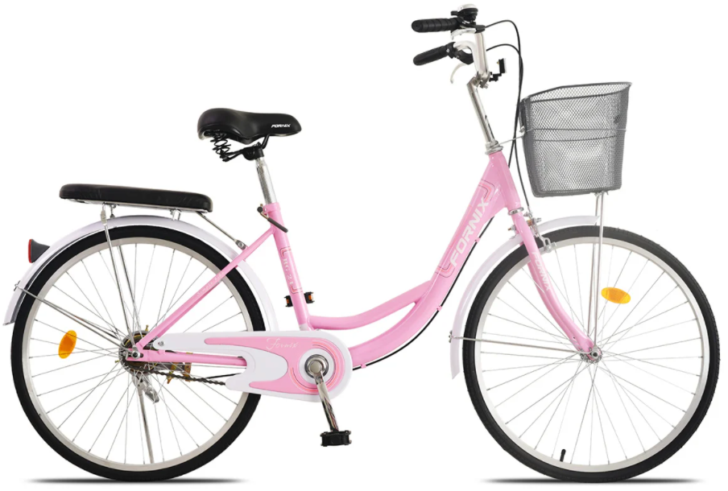
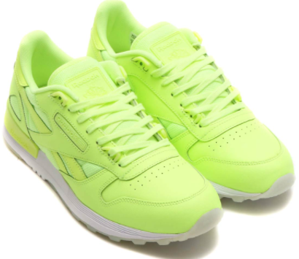

IV. VẬT SỐNG VÀ VẬT KHÔNG SỐNG
1. Thế nào là vật sống và vật không sống?
Hình 1.4. Một số ví dụ về vật sống và vật không sống

Slide 18


Thảo cặp đôi
Nhiệm vụ:
1. Quan sát hình 1.4 SGK, hãy xác định những vật đó là vật sống hay vật không sống.
2. Lấy ví dụ về vật sống và vật không sống

Slide 19
Các nhà khoa học phân chia các vật trong tự nhiên thành 2 loại: vật sống (hữu sinh) và vật không sống (vô sinh).
Vật sống mang đặc điểm của sự sống: con cá, con chim, mầm cây, con sứa
Vật không sống không mang đặc điểm của sự sống: xe đạp, cái cốc, đôi giày

Slide 20







2. Những đặc điểm để nhận biết sự sống
Quan sát hình 1.5 và cho biết những đặc điểm giúp em nhận biết vật sống
Thu nhận chất cần thiết
Thải bỏ chất thải
Vận động
Lớn lên
Sinh sản
Cảm ứng
Chết
Hình 1.5

Slide 21

Hoạt động nhóm
Nhiệm vụ: Hãy lấy ví dụ về vật sống và vật không sống trong tự nhiên và đánh dấu x vào những đặc điểm để nhận biết vật đó là sống hay không sống.

Slide 22
Vật trong tự nhiên | Đặc điểm nhận biết |  |  |  |  |  | Phân loại
 | Lớn lên | Sinh sản | Vận động | Lấy các chất cần thiết | Thải bỏ chất thải | Cảm ứng | Vật sống | Vật không sống
Con gà | x | x | x | x | x | x | x
Cây cà chua
x
x
x
x
x
x
x
Đá, sỏi
x
Máy tính
x

Slide 23
Phân biệt vật sống và vật không sống
 | Vật sống | Vật không sống
Sự trao đổi chất với môi trường
Khả năng sinh trưởng phát triển
Khả năng sinh sản
Có
Không
Có
Không
Có
Không

Slide 24
LUYỆN TẬP
Câu 1: Người chuyên nghiên cứu khoa học tự nhiên được gọi là
A. nhà sinh học.
B. kĩ thuật viên.
C. nhà khoa học.
D. nghiên cứu viên.

Slide 25
Câu 2: Đối tượng nghiên cứu nào sau đây là của khoa học tự nhiên?
A. Nghiên cứu về tâm lí của vận động viên bóng đá.
B. Nghiên cứu về lịch sử hình thành vũ trụ.
C. Nghiên cứu về ngoại ngữ.
D. Nghiên cứu về luật đi đường.

Slide 26
Câu 3: Ý nào dưới đây không phải là vai trò của KHTN trong đời sống?
A. Mở rộng sản xuất, phát triển kinh tế.
B. Bảo vệ môi trường, ứng phó với biến đổi khí hậu.
C. Bảo vệ sức khỏe và cuộc sống của con người.
D. Định hướng tư tưởng, phát triển hệ thống chính trị.

Slide 27
Câu 4: Vật nào dưới đây là vật sống?
A. Vi khuẩn.
B. Cành gỗ mục.
C. Hòn dá.
D. Cái bàn.

Slide 28
Câu 5: Đặc điểm nào dưới đây là biểu hiện của sinh sản thực vật
A. Tăng chiều cao.
B. Tăng trọng lượng cơ thể.
C. Ra hoa, tạo quả và hạt.
D. Tăng số lượng cành, nhánh.

Slide 29

VẬN DỤNG
Bài tập: Chiếc xe máy nhận xăng, thải khói và chuyển động. Vậy xe máy có phải vật sống không? Vì sao
Chiếc xe máy không phải là vật sống vì xe máy không có những đặc điểm sau: sinh sản, cảm ứng và lớn lên và chết.a

Slide 30
NHIỆM VỤ VỀ NHÀ
Tìm hiểu thông tin về một thành tựu của nghiên cứu khoa học tự nhiên mà em biết, hoặc sưu tầm tranh ảnh, tài liệu về sự phát triển nhờ khoa học công nghệ của các lĩnh vực mà em quan tâm như: giao thông vận tải, du hành vũ trụ, thông tin liên lạc, y tế,… Chia sẻ với các bạn khác qua “Góc học tập” của lớp.

Slide 31
CẢM ƠN CÁC EM ĐÃ LẮNG NGHE!

